Slide 1
VPH
Les 3 injecteren

Slide 2
Medicatie
Injecties

Slide 3
Medicatie

Slide 4
Injecteren
Een injectie is het inbrengen van vocht in weefsels of in vaten van het lichaam met behulp van een spuit met een holle naald.
Reden van injecteren:
Opname van medicijnen via het maag- darmstelsel te langzaam verloopt,
De werking van het medicijn wordt verminderd door spijsverteringssappen.
Ziektebeeld, bewusteloze of een ernstig zieke zorgvrager.

Slide 5
Injecteren
Subcutaan
Intramusculair

Slide 6
Injecteren
Vaak spuit je het medicijn subcutaan (onder de huid) of intramusculair (in een spier).
Na het inspuiten vormt zich een voorraadje of depot van het ingespoten medicijn, dat daarna langzaam wordt afgegeven aan de weefselvloeistof en vervolgens in het bloed belandt.

Slide 7
Subcutaan
Een subcutane injectie mag alleen worden toegediend op plaatsen waar de bloedvoorziening voldoende is en de huid en het onderhuidse vetweefsel schoon en heel zijn

Slide 8
Subcutaan
Bij een subcutane injectie wordt het geneesmiddel in het onderhuidse vetweefsel gespoten, waar het door de haarvaten in het bloed wordt opgenomen.

Slide 9
Insuline

Slide 10
Intramusculair
IM worden toegepast wanneer een medicijn snel moet worden opgenomen.
De bloedcirculatie in spieren is groter dan in het onderhuidse vetweefsel.
In een spier kun je ook grotere hoeveelheden vloeistof spuiten (tot 5 ml) dan in het onderhuidse weefsel.

Slide 11
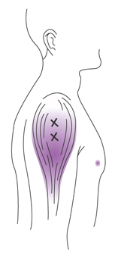
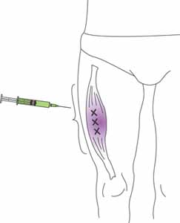
Bovenste Buitenste Bil/beenkwadrant

Slide 12
Complicaties
Slechte resorptie van het geneesmiddel
Beschadiging van het weefsel
Overgevoeligheid voor het geneesmiddel
Overdosering van het geneesmiddel
Toediening van het verkeerde geneesmiddel

Slide 13
Prikincident
Je prikt je aan een gebruikte naald
De gevolgen hiervan kunnen ernstig zijn daarom een prikaccident altijd melden
Ernstige ziekten als aids, hepatitis B en tuberculose kunnen door gebruikte naalden worden overgebracht
Het risico van besmetting is niet groot, maar als besmetting plaatsvindt, zijn de gevolgen wel ernstig

Slide 14
Wat te doen bij een prikaccident
Laat het wondje flink doorbloeden
Spoel met water of fysiologisch zout
Meld het ongeval aan de leidinggevende en de geneeskundige dienst van de instelling waar je werkt

Slide 15
Wat geef je door na een prikaccident
Persoonlijke gegevens
Functie en afdeling
Datum en tijdstip van het ongeval
Ontstaan van het accident en gegevens van de zorgvrager/bron
Omstandigheden en weg/geen gebruik van beschermingsmiddelen
Wat je gedaan hebt na hetprikaccident
Persoonlijke gegevens
Functie en afdeling
Datum en tijdstip van het ongeval
Ontstaan van het accident en gegevens van de zorgvrager/bron
Omstandigheden en weg/geen gebruik van beschermingsmiddelen
Wat je gedaan hebt na het prikaccident

Slide 16
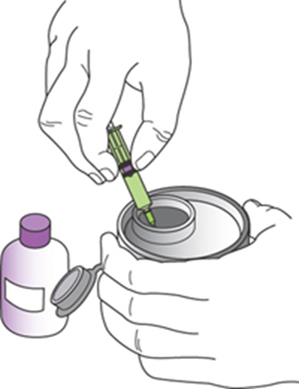
Preventie prikaccidenten
Nooit het hoesje op een gebruikte naald terugplaatsen, maar gebruik een naaldencontainer

